Slide 1
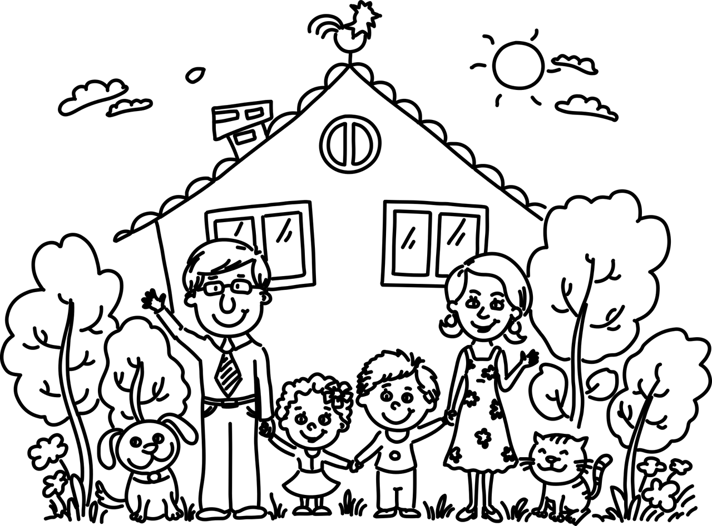

Σύνταξη - Επιμέλεια
Όλγα Λιάρα
Κατοικίδια:
Μέλη της οικογένειας​
(Γλώσσα σώμματος-Συμπεριφορά)
Υλικό για Α΄βάθμια

Slide 2


Πως φερόμαστε στο δρόμο με ζωάκια που δεν γνωρίζουμε

Slide 3
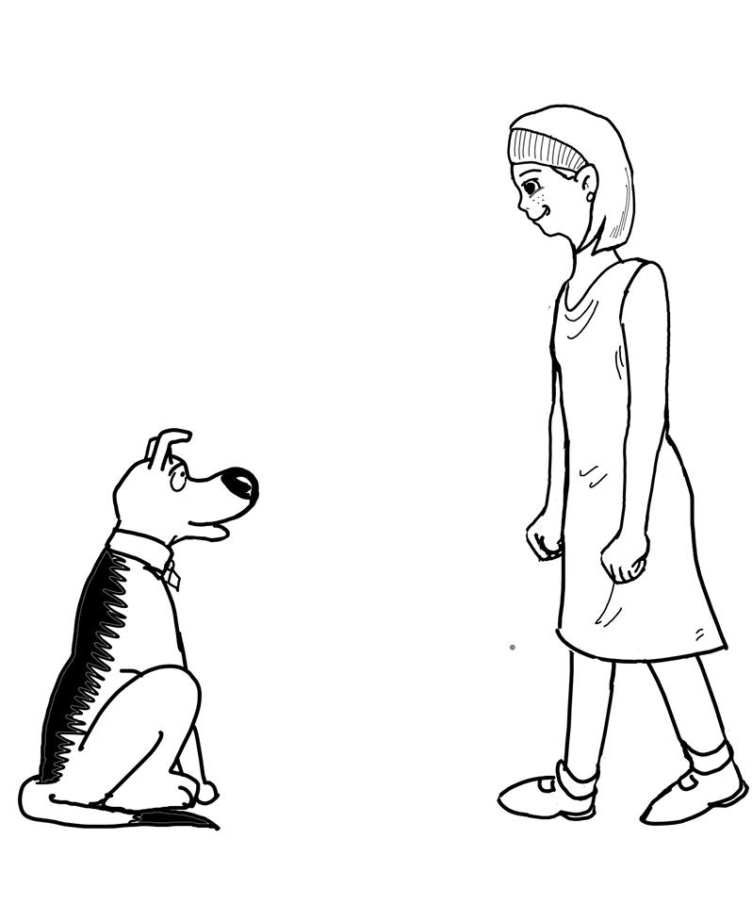
Ένα ζωάκι που δεν σε γνωρίζει, πάντα το πλησιάζεις αργά και ήρεμα.
Για να μην τρομάξω

Slide 4
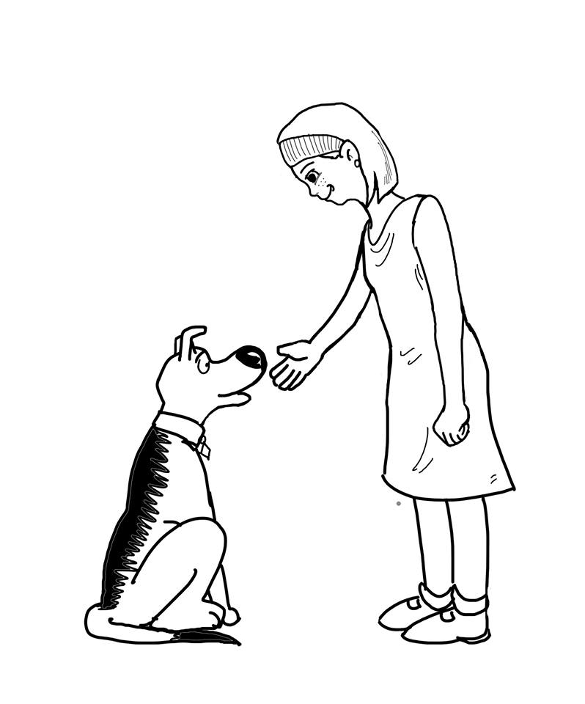
Πρώτα του δίνεις το χέρι σου χωρίς απότομες κινήσεις, για να σε μυρίσει

Slide 5
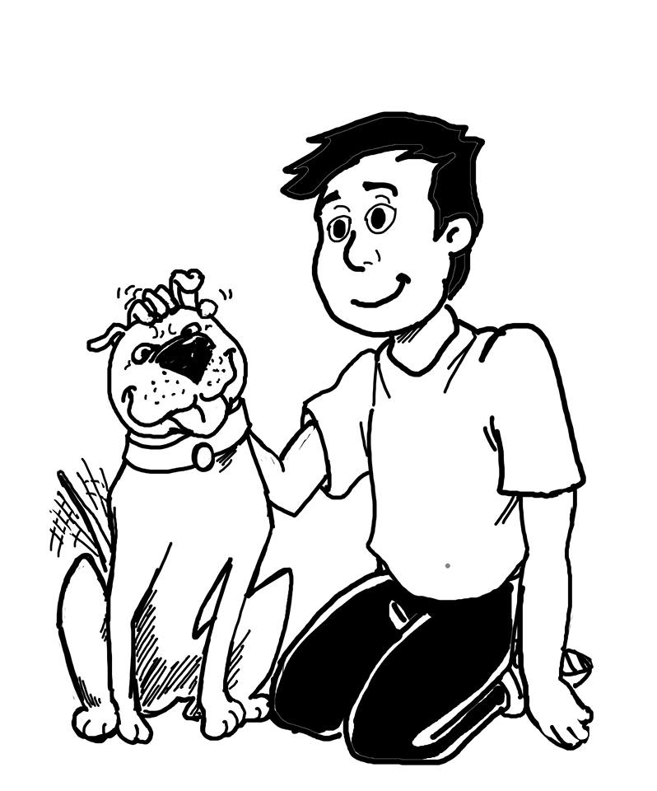
Εάν η στάση του σώματός του είναι φιλική, τότε μπορείς να τον χαϊδέψεις.
Όμως για να μην τρομάξω, καλύτερα να με χαϊδέψεις μόνο στο πλάι του προσώπου μου κάτω ή δίπλα από τα αυτά μου

Slide 6
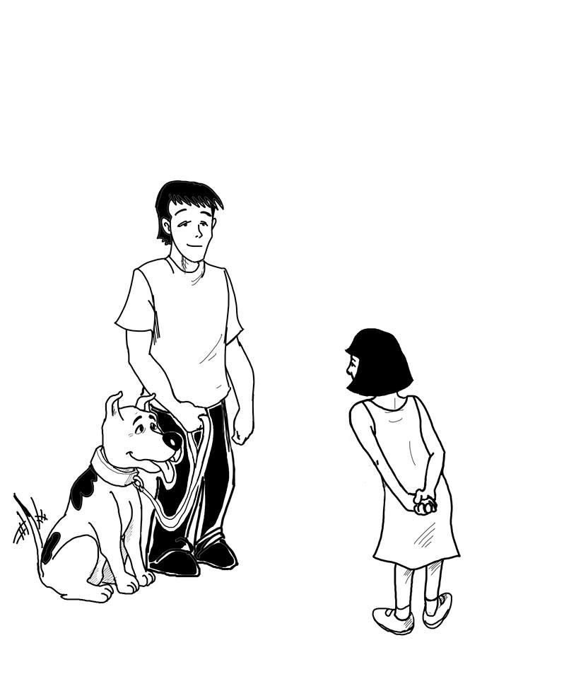
Πάντα ρωτάμε πρώτα τον συνοδό του και μόνο εάν μας επιτρέψει θα χαϊδέψουμε το σκυλάκι
Ή μπορεί να είναι σκύλος συνοδός ΑμΕΑ και να μην πρέπει να τον απασχολήσουμε εκείνη την ώρα
Μπορεί να είμαι άρρωστος και να μην έχω καλή διάθεση

Slide 7


Slide 8
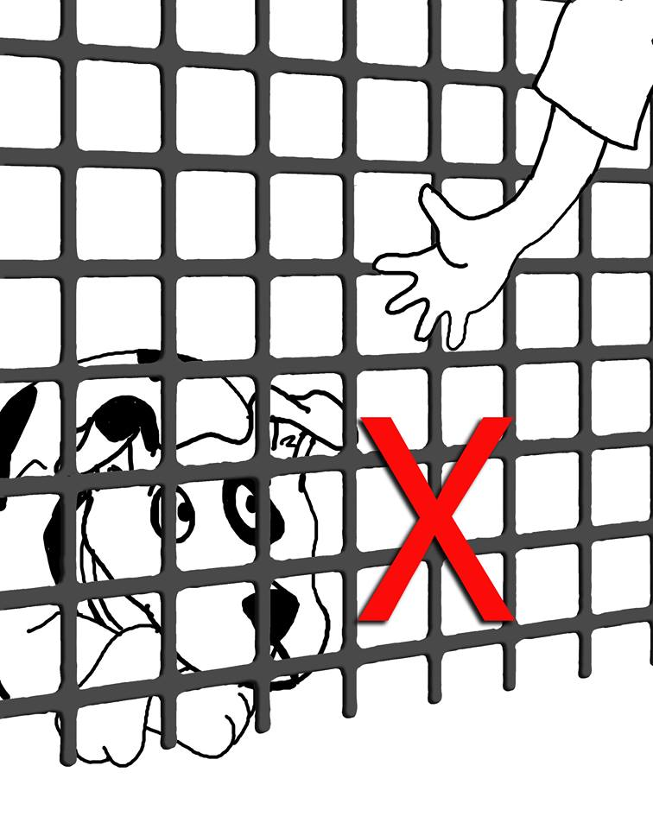
ΠΡΟΣΟΧΗ!
Ποτέ δεν προσπαθούμε να χαϊδέψουμε ένα σκυλάκι που είναι πίσω από έναν φράχτη
Πίσω από τον φράχτη προστατεύω τον χώρο και το σπίτι μου. Θα νομίζω ότι θέλεις να κάνεις κακό.

Slide 9
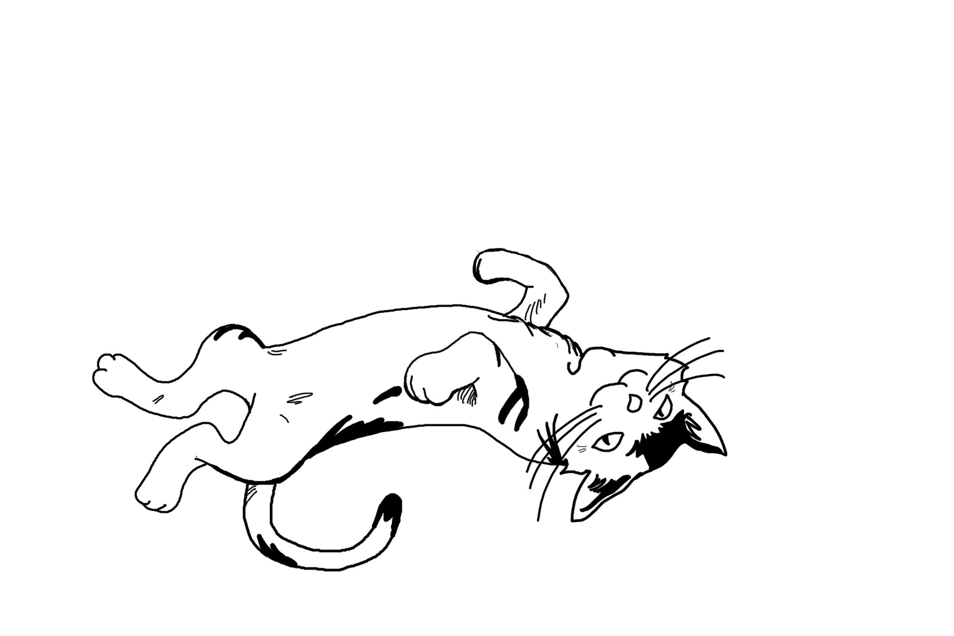

Αν δεν σε γνωρίζω, προτιμώ να μη μου χαϊδέψεις την κοιλιά, γιατί μπορεί να φοβηθώ

Slide 10
Όλα τα ζωάκια αγαπάμε τους ανθρώπους. Το μόνο που θέλουμε είναι να μας αγαπάτε και εσείς!

